Slide 1
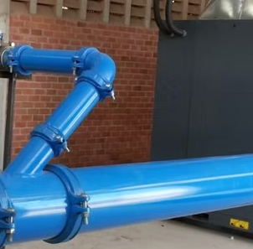

SOLUÇÕES EM AR COMPRIMIDO
Programa B.O.T.
(Build Operate Transfer)
Engenharia aplicada para reduzir perdas, consumo de energia e custo operacional do ar comprimido.
ENGEPIPE® • EFICIÊNCIA QUE TRANSFORMA

Slide 2
DIAGNÓSTICO
Onde a energia se perde
43%
do consumo pode estar ligado a perdas e ineficiências
Referência histórica do vídeo institucional. O diagnóstico em campo determina o cenário real de cada planta.
02
Notes:
Fonte: vídeo institucional anterior do Programa B.O.T. da Engepipe, fornecido no projeto. Percentuais históricos: 57% produção, 30% vazamentos, 8% excesso de pressão, 5% usos inadequados.

Slide 3
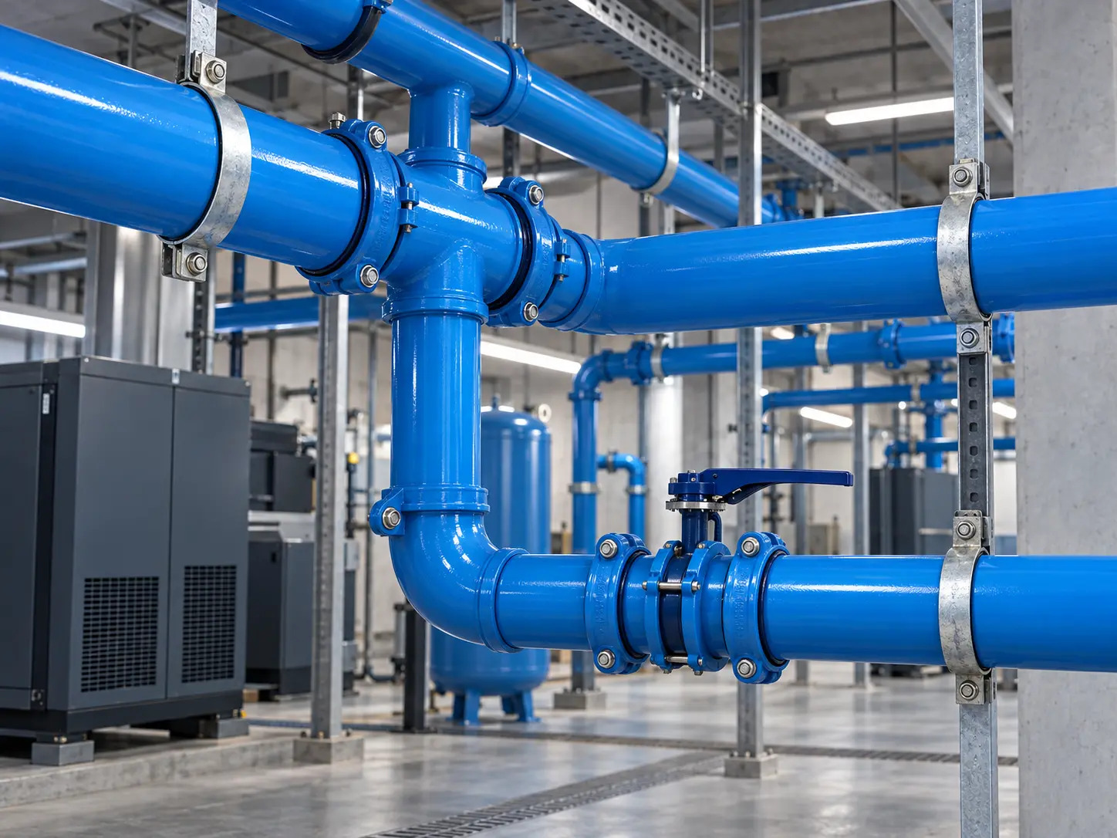
ETAPA 01
A decisão começa no cálculo
01
Visita técnica
Levantamento da instalação e das condições reais de operação.
02
Estudo dimensional
Rede, vazão, pressão, layout e pontos críticos do sistema.
03
Potência instalada
Mapeamento de compressores, carga e perfil de consumo.
04
Proposta técnica
Solução dimensionada com cenário técnico e comercial.
03
Notes:
Fonte: vídeo institucional anterior do Programa B.O.T. da Engepipe, fornecido no projeto.

Slide 4
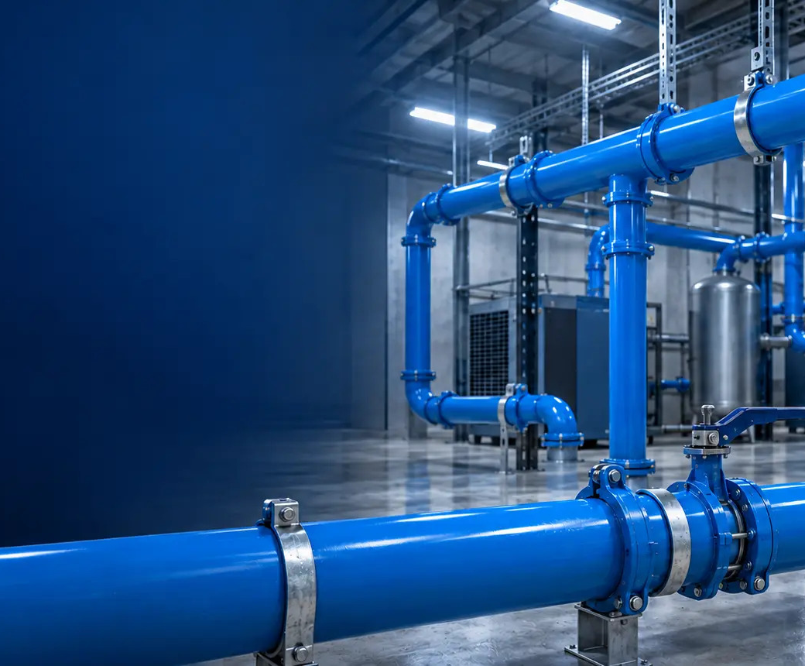
ETAPA 02
Geração eficiente de ar comprimido
CENTRÍFUGO OIL-FREE
A
Ar isento de óleo
Tecnologia voltada a aplicações que exigem qualidade do ar e confiabilidade.
B
Menos itens de desgaste
Arquitetura que favorece manutenção previsível e disponibilidade.
C
Potencial de economia
O material histórico cita até 30% frente a sistemas de parafuso; o resultado depende do perfil da planta.
04
Notes:
Fonte histórica: vídeo institucional anterior da Engepipe. A afirmação de até 30% é histórica e deve ser confirmada por estudo técnico para cada aplicação.

Slide 5
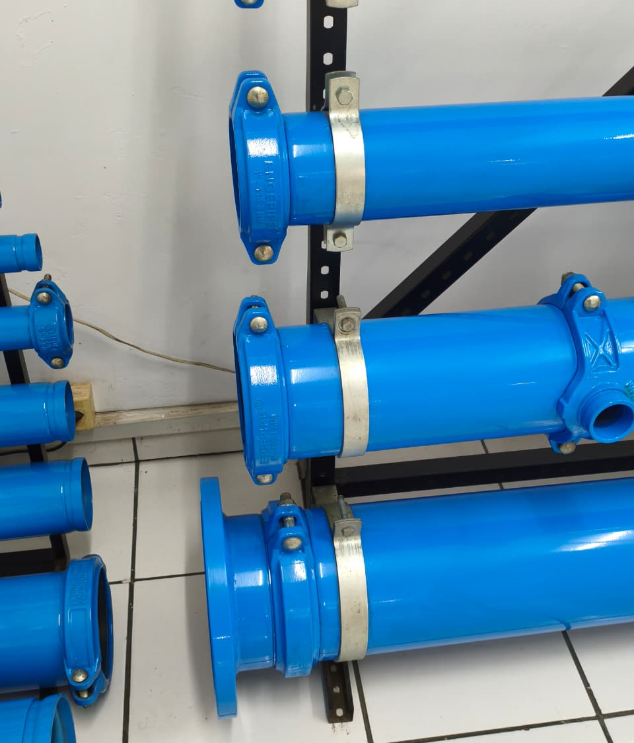
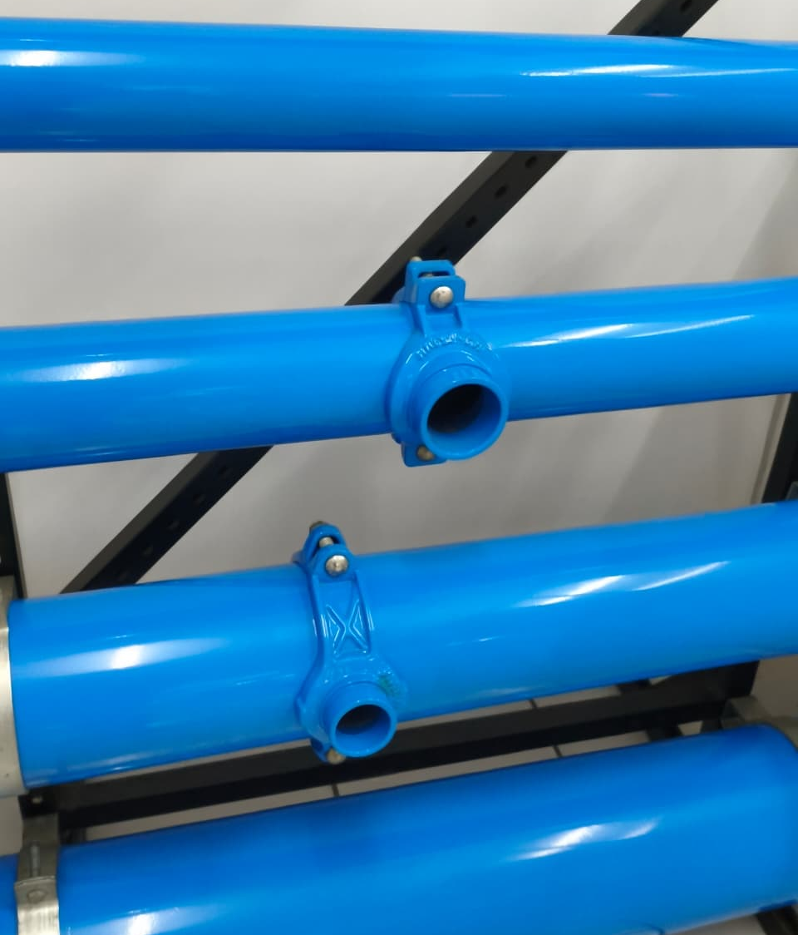
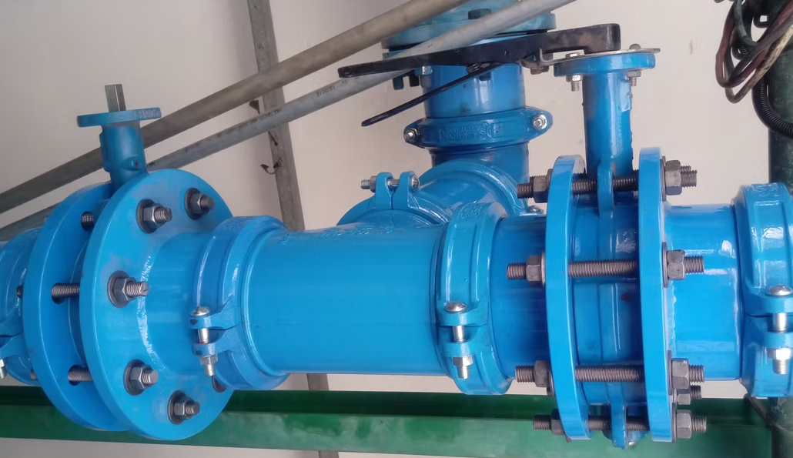
ETAPA 03
Rede de alumínio: leve, modular e durável
ATÉ 8”
Tubulações ranhuradas, pintura eletrostática, montagem prática e alta resistência à corrosão.
05
Notes:
Fonte: fotos reais fornecidas pela Engepipe e vídeo institucional anterior do Programa B.O.T.

Slide 6
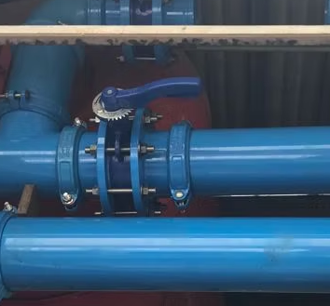
PERDAS INVISÍVEIS
Um pequeno furo trabalha 24 horas contra vc
0,8 mm
R$ 508/ano
1,5 mm
R$ 5.084/ano
3,0 mm
R$ 17.795/ano
6,0 mm
R$ 76.264/ano
10 mm
R$ 188.118/ano
Base histórica: 7 bar, R$ 0,58/kWh e operação contínua.
06
Notes:
Fonte: tabela histórica do vídeo institucional anterior da Engepipe. Valores dependem da tarifa, pressão e horas de operação atuais.

Slide 7
IMPLANTAÇÃO
Da análise à melhoria contínua
1
Diagnosticar
2
Dimensionar
3
Implantar
4
Acompanhar
Medição e estudo técnico
Geração e distribuição
Execução planejada
Indicadores e perdas
Modelos comerciais podem usar a economia gerada para apoiar a amortização do projeto.
Condições históricas mencionavam contratos de 5 a 15 anos e rede em até 48 parcelas. Consulte as condições vigentes.
07
Notes:
Fonte: vídeo institucional anterior do Programa B.O.T. da Engepipe. Condições comerciais históricas; validar condições atuais antes de publicar.

Slide 8
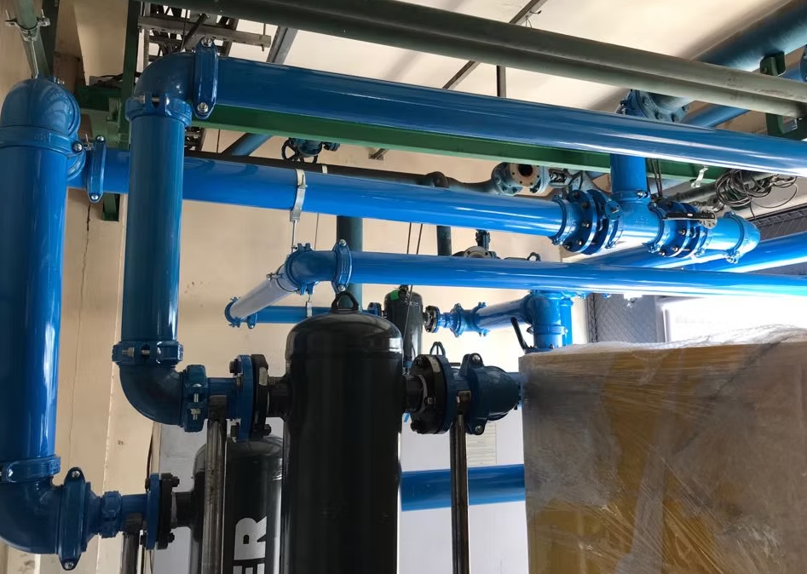
PRÓXIMO PASSO
Transforme ar comprimido em resultado
Solicite uma análise técnica
Menos vazamentos e menor perda de pressão ajudam sua indústria a consumir menos energia e operar melhor.
(15) 99700-5225
fabio@engepipe.com.br
engepipe.com.br
08
Notes:
Contato informado pelo cliente: (15) 99700-5225 e fabio@engepipe.com.br.

